Slide 1

컴퓨터학개론
숭실대학교 소프트웨어학부 장환곤
Camp 51.9 Manager
Camp 51.9

Slide 2
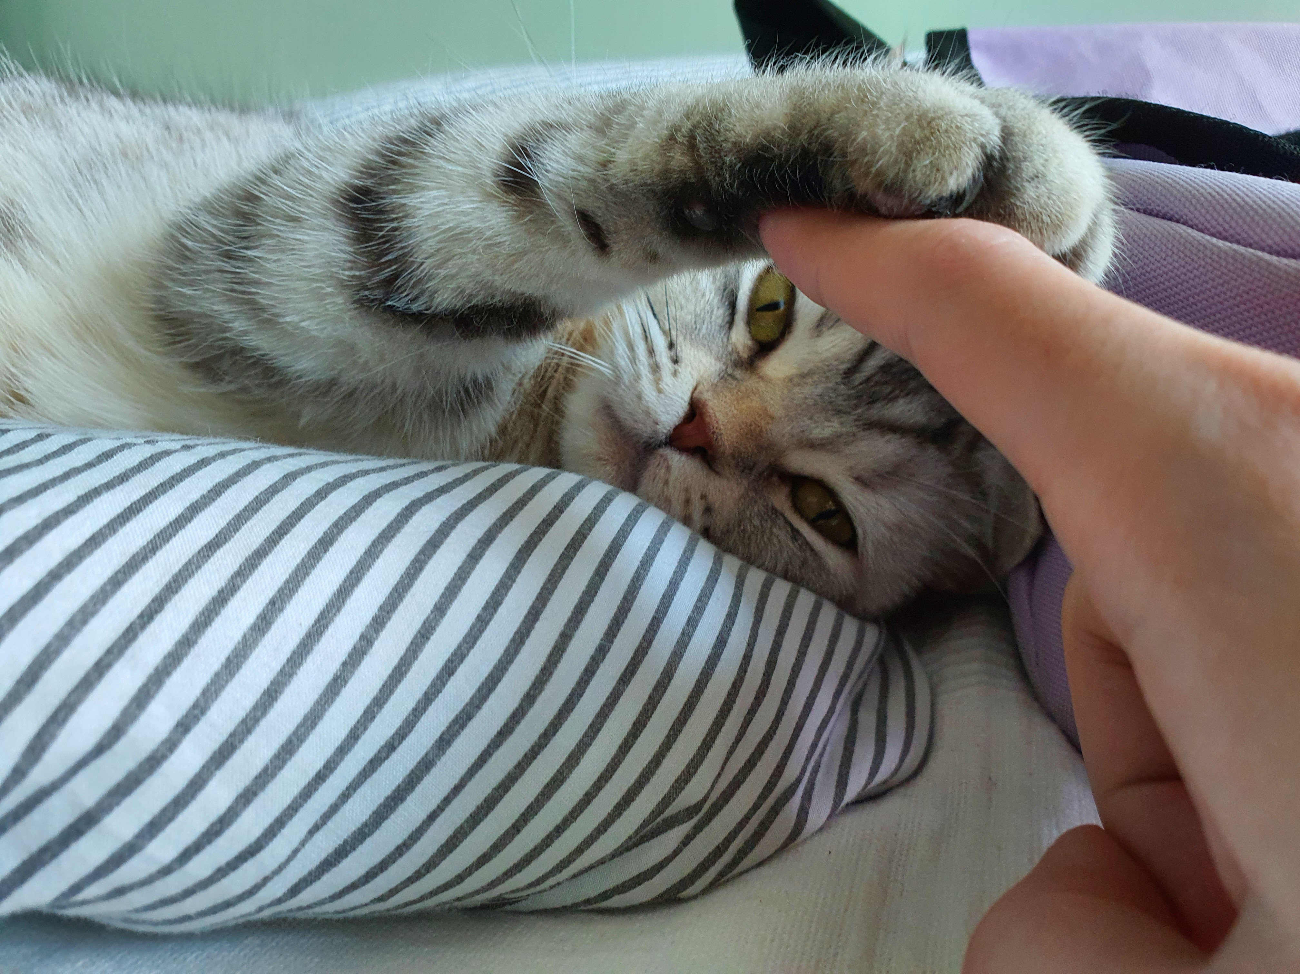
강사 소개?
이름
장환곤
학력
영등포고등학교 2020 졸업
숭실대학교 소프트웨어학부 재학
Camp 51.9 매니저
메일
myggona@gmail.com
전화번호
Camp 51.9

Slide 3
강의 목표
21세기 사회를 이루고 있는 컴퓨터 생태계와 원리를 이해한다.
1
프로그래밍을 제대로 시작하기 위한 준비를 한다.
2
Camp 51.9

Slide 4
목차
1
디지털 정보화 시대
2
컴퓨터구조
6
파이썬 기본
3
OS
7
워드클라우드 실습
4
데이터베이스
5
인터넷
Camp 51.9

Slide 5
Day 01
Chapter 01. 디지털 정보화 시대
Camp 51.9

Slide 6
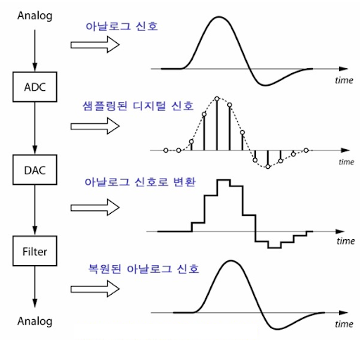
1. Analog-DIgital
아날로그(Analog) 정보
끊어지지 않는 연속성을 가짐.
실제세계 정보
디지털(Digital) 정보
- 최소 단위 bit
- 확연히 구분되는 이산적인 정보
- 0과 1
- 복제 가능
Camp 51.9

Slide 7
2. 데이터의 표현
컴퓨터는 모든 정보를 숫자로 이해하고 계산한다.
고 => 88
마 => 90
워 => 98
H => 8
e => 5
l => 12
l => 12
o => 15
고마워 => 88 90 98
Hello => 8 5 12 12 15
아스키코드(ASCII)
-미국에서 정의한 표준화 부호 체계
-프로그래밍에서 가장 기본적인 방식
-7비트 -> 128개의 고유한 값 정의
(1비트는 Parity Bit 통신 에러 검출용)
-숫자, 영어, 기본적인 연산자, (인쇄 전송 제어 용어)
유니코드(Unicode)
-전세계의 언어를 모은 국제 표준 체계-지속적인 업데이트
-2바이트
-한글: 완성형, 조합형
-UTF-8: 8진법 기반 유니코드
(아스키와 호환성)
부족 현상
Camp 51.9

Slide 8
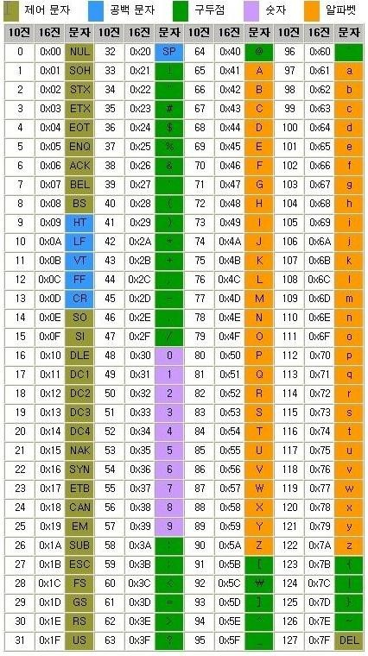
2. 데이터의 표현
C언어로 문자열 보여주기
ASCII 코드 표
Camp 51.9

Slide 9
2. 데이터의 표현
디지털 정보(컴퓨터) 단위
-bit -> 0, 1
-Byte -> 8bit
-KB -> 1024 Byte : 2¹⁰ Byte -MB -> 1024 KB
-GB -> 1024 MB
-TB -> 1024 GB
…
-각 단계 마다 10의 3제곱(2의 10제곱) 씩 , 즉 1000배 씩 커진다.
-2의 10제곱은 1024이나 편의상 1000으로 생각한다.
컴퓨터는 모든 데이터를
숫자로 받아들인다!
Camp 51.9

Slide 10
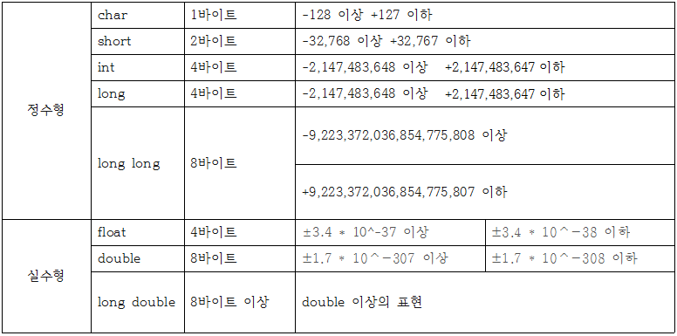
2. 데이터의 표현
자료형(Data Type)
Camp 51.9

Slide 11
3. 수의 표현과 연산
여러가지 진법
-10진법: 0~9 까지의 수로 10을 한자리의 기본 단위로 하는 진법.
-2진법: 1010, 0011과 같이 0과 1의 조합으로 숫자를 표시하는 진법. 0은 전기가 흐르지 않는 상태, 1은 전기가 흐르는 상태로 표시할 수 있으므로 컴퓨터에서 사용하기 편리함.
-8진법: 0~7까지의 수로 표시하는 진법. ex) 012
-16진법: 0~9, A~F(10~15) 까지 사용하여 표시하는 진법. ex) 0x1F
컴퓨터 내부에서는 2진법을 사용하지만 실제로는 16진법을 자주 활용함.
8진법, 16진법을 사용하는 이유?
2진수를 숫자로 표현하면 상당히 많은 자릿수를 차지하기 때문.
2진수 3자리는 8진수, 4자리는 16진수를 표현할 수 있다.
Camp 51.9

Slide 12
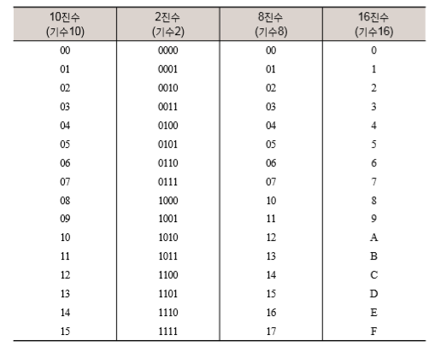
3. 수의 표현과 연산
따라서 2진수의 표현과 계산 방법을 이해하고 여러가지 진법으로 변환할 수 있는 능력이 프로그래머의 기본!
Camp 51.9

Slide 13
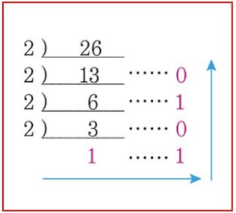
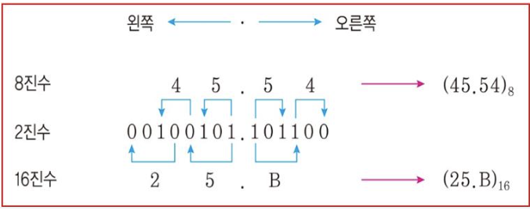
3. 수의 표현과 연산
2진수를 10진수로 표현
(11010) = 26
=> 1x2^4 + 1x2^3 + 0x2^2 + 1x2^1 + 0x2^0 = 26
10진수를 2진수로 표현
26 = (11010)
2진수를 8, 16진수로 표현
Camp 51.9

Slide 14
3. 수의 표현과 연산
8, 16진수를 10진수로 나타내기! -017 : 7x8^0 + 1x8^1 = 15
-0x2B : B(11)x16^0 + 2x16^1 = 43
C언어로 16진수 보여주기
진법 표현 예제 1. (1111) = ? (10진수)
2. 31 = ? (이진수)
3. 1010 1101 1001 = ? (8, 16 진수)
Camp 51.9

Slide 15
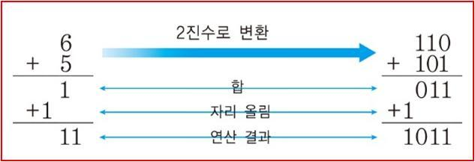
3. 수의 표현과 연산
2진수의 연산
-2진수의 덧셈
0과 0: 0
0과 1: 1
1과 1: Carry -> 0 및 올림수 1
Carry 발생
Camp 51.9

Slide 16
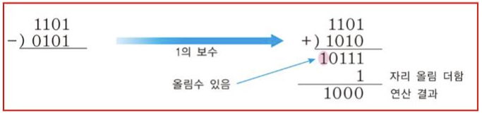
3. 수의 표현과 연산
2진수의 뺄셈
-보수: 보충해주는 수
Ex) 숫자 1에 대한 9의 보수: 8
이진수 1에 대한 1의 보수: 0
이진수 0에 대한 1의 보수: 1
-컴퓨터에서는 덧셈만 가능 -> 보수를 이용하여 덧셈으로 변환 후 계산
=> Carry 발생 시 뺼셈
피감수에 1의 보수를 취하여 더한다.
연산에서 Carry가 발생하면 최하위 비트에 1을 더한다.
Camp 51.9

Slide 17
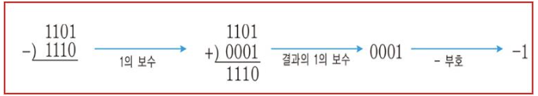
3. 수의 표현과 연산
=> Carry가 없는 뺄셈
피감수에 1의 보수를 취하여 더한다.
연산에서 Carry가 발생하지 않으면 결과에 다시 1의 보수를 취한 후
–부호를 붙인다.
Camp 51.9

Slide 18
3. 수의 표현과 연산
2진수 연산 예제
1. 이진수 1001 + 0011 을 계산하세요.
2. 1의 보수를 이용하여 이진수 1001 - 0011을 계산하세요.
3. 이진수 0011 – 1001을 계산하세요.
Camp 51.9

Slide 19
Day 02
Chapter 02. 컴퓨터구조
Camp 51.9

Slide 20
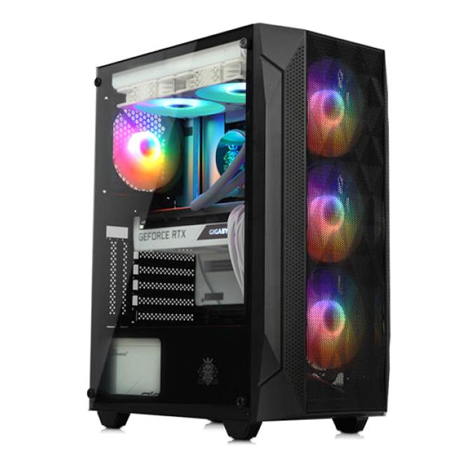
1. 컴퓨터 시스템 기본 구조
컴퓨터 하드웨어 구성
1. 입력 장치
2. 중앙처리 장치(CPU)
3. 주기억 장치(메모리, RAM)
4. 보조기억 장치(HDD, SSD)
5. 출력 장치
Camp 51.9

Slide 21
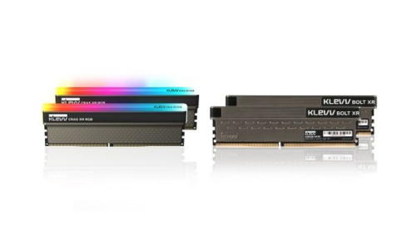
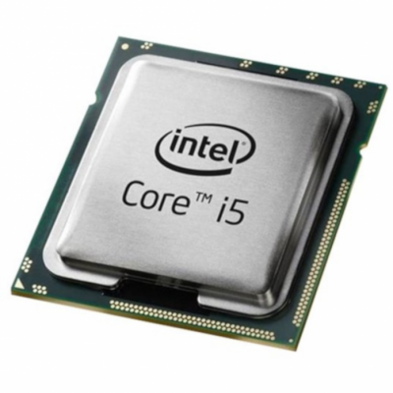
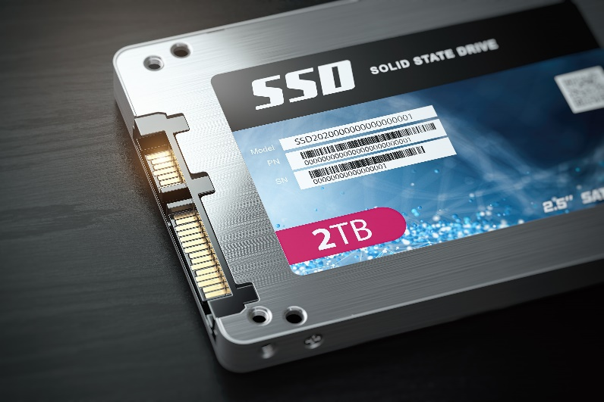

1. 컴퓨터 시스템 기본 구조
CPU (중앙처리장치)
RAM (주기억장치)
보조기억장치(SSD, HDD)
Camp 51.9

Slide 22
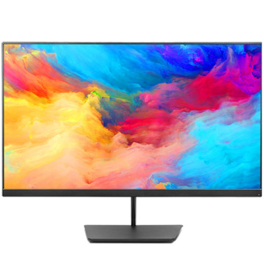
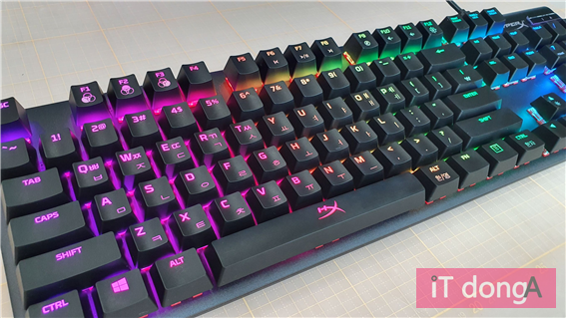
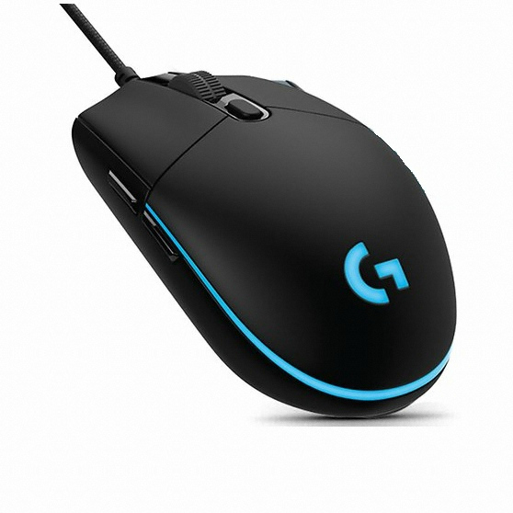
1. 컴퓨터 시스템 기본 구조
출력장치
입력장치
다나와 보여주기
Camp 51.9

Slide 23
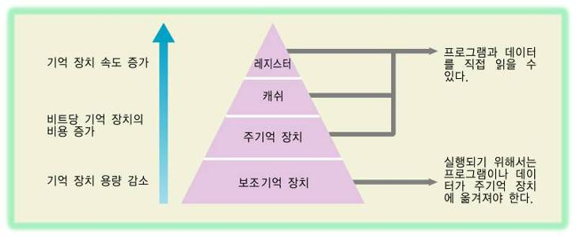
1. 컴퓨터 시스템 기본 구조
컴퓨터 하드웨어
중앙처리장치(CPU)
- 연산장치(ALU)
- 제어장치(CU)
- 레지스터
2. 주기억장치(메모리)
-컴퓨터 내에거 명령어와 데이터들을 기억하는 저장 장치로서, 입력 장치로부터 들어온 자료와 실행 프로그램은 기본적으로 주기억 장치에 저장됨.
3. 보조기억장치(SSD, HDD)
-주기억장치를 보조해주는 기억장치
4. 시스템 소프트웨어
운영체제(OS)
펌웨어(Firmware)
드라이버(Driver)
Camp 51.9

Slide 24
2. 시스템 소프트웨어
시스템 소프트웨어: 사용자가 복잡한 하드웨어를 사용할 수 있도록 도와주는 프로그램
운영체제(OS)
컴퓨터를 효율적으로 관리하고 제어하며 작동하기 위해
만들어진 소프트웨어.
컴퓨터 전체를 관리 및 제어하기 때문에 컴퓨터를 사용하기 위해서 먼저 설치를 해야하는 기본 소프트웨어.
삼성 홈페이지 프린터 드라이버
2. 디바이스 드라이버
운영체제와 하드웨어 사이에 위치하면서 하드웨어 장치를 동작시키는 일을 함. Ex) 프린터 드라이버
3. 펌웨어
하드웨어 초기화 및 시스템의 효율을 높이기 위한 기본적인 프로그램 ex) BIOS
Camp 51.9

Slide 25
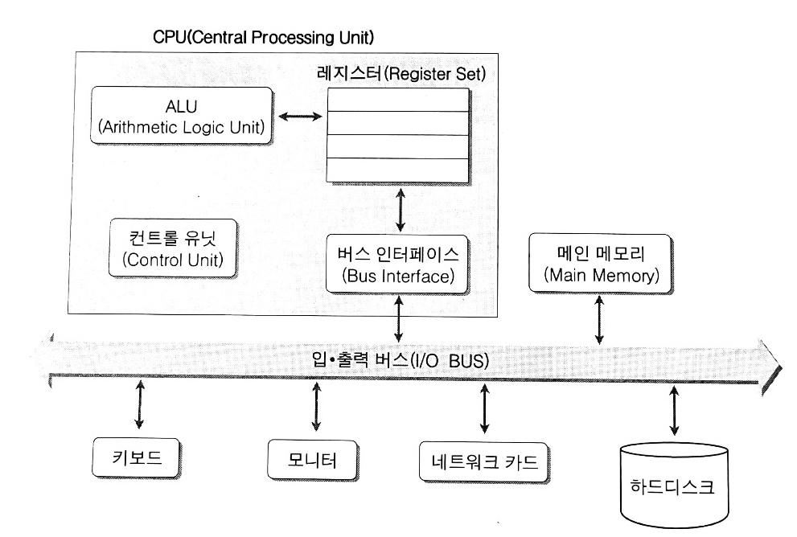
3. 컴퓨터 내부구조
컴퓨터 내부구조
Camp 51.9

Slide 26
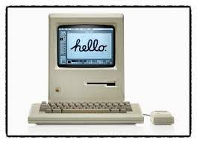
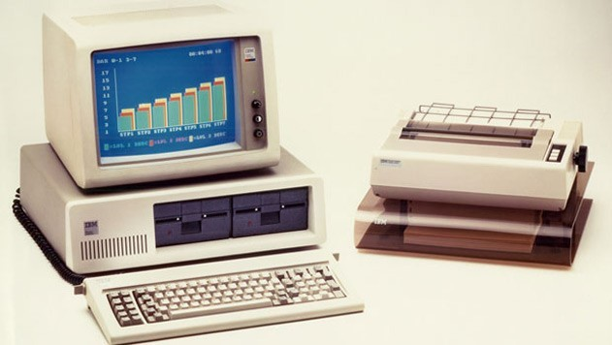
4. IBM vs Apple
IBM PC
BM(비즈니스 모델)공개
현재 거의 모든 컴퓨터의 기본
박리다매
Samsung, LG, Lenovo, msi…
Apple Macintosh
BM(비즈니스 모델)공개X
부품, 케이스, ios 모두 직접 개발
문제 대응, 안정적
비용증가
Camp 51.9

Slide 27
Day 03
Chapter 03. OS
Camp 51.9

Slide 28
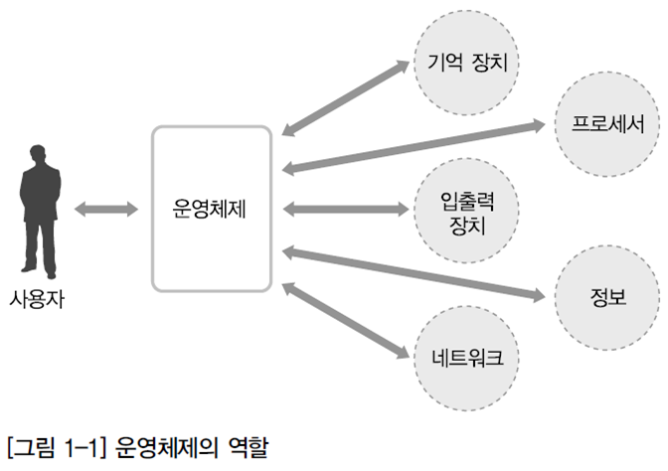
1. OS 개요
운영체제(Operating System, OS)의 개념
-컴퓨터의 주기억 장치 내에 상주하면서 사용자가 컴퓨터 시스템을 손쉽게 사용하도록 하고, 시스템 자원을 효율적으로 관리할 수 있도록 해주는 소프트웨어
- 어떤 컴퓨터(Desktop, TV, 핸드폰, 일반가전 등)에도 운영체제는 반드시 존재함.
Camp 51.9

Slide 29
1. OS 개요
운영체제(Operating System, OS)의 개념
-앞서 배운 컴퓨터 시스템의 자원인 중앙처리장치, 주기억장치, 보조기억 장치, 입출력장치와 네트워크 등을 효율적으로 관리함으로써 인간과 컴퓨터 간의 인터페이스 역할을 담당함.
사용자 인터페이스
-인터페이스: 서로 이질적인 것을 연결시켜주는 프로그램
-사용자 인터페이스(UI): 사용자가 컴퓨터를 사용할 수 있도록 연결 시켜주는 행위 또는 프로그램.
Ex) 마우스 UI, 컴퓨터 UI, 터치UI 등
-GUI(Graphic User Interface): 사용자가 그래픽을 통해 컴퓨터와 정보를 교환하는 환경.
Ex) Windows, Android 등
Camp 51.9

Slide 30
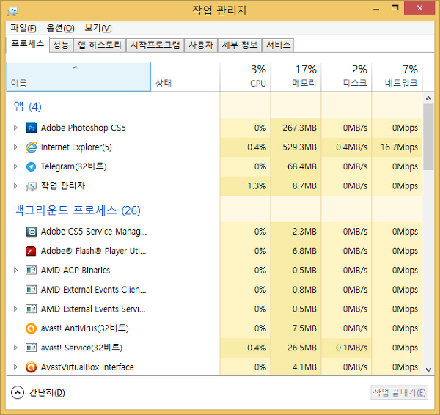
1. OS 개요
운영체제(Operating System, OS) 자원관리
-중앙처리장치, 주기억장치, 보조기억 장치, 작업 관리, 파일 관리, 보안 관리 등
프로세스(작업) 관리
-윈도우: Ctrl+ Alt + Del / Ctrl + Shift + Esc (작업관리자)
Camp 51.9

Slide 31
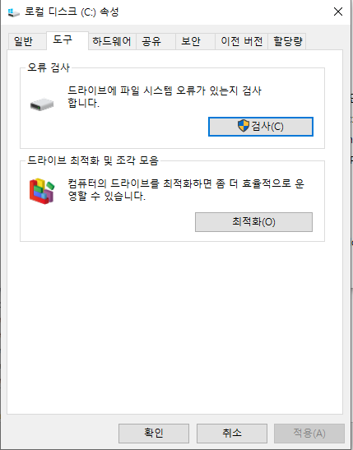
1. OS 개요
보조기억장치 관리
-조각모음
Camp 51.9

Slide 32
IBM이 정함
2. 부팅
부팅
-컴퓨터 전원이 들어온 후 운영체제가 실행되기 전의 모든 과정.
(윈도우 로고가 나오기 전까지의 과정)
부트로더란 운영체제(이하 OS)가 시동되기 이전에 미리 실행되면서 커널이 올바르게 시동되기 위해 필요한 모든 관련 작업을 마무리하고 최종적으로 운영 체제를 시동시키기 위한 목적을 가진 프로그램을 말한다.
부팅 순서
컴퓨터 전원을 누르면 BIOS가 실행된다.
BIOS(펌웨어!)는 ROM에 저장되어있는 하드웨어 동작에 필요한 명령을 모아 놓은 프로그램이다. BIOS는 컴퓨터가 ON되면 하드웨어의 이상 유무를 검사한다.(POST, Power On Self Test)
POST를 마치면 저장장치의 첫번째 섹터를 검사하여 부트로더를 발견, 메모리(0x7C00번지)에 복사한다.
0x7C00번지에 복사된 부트로더 프로그램은 CPU에 의해 자동으로 실행된다.
Camp 51.9

Slide 33
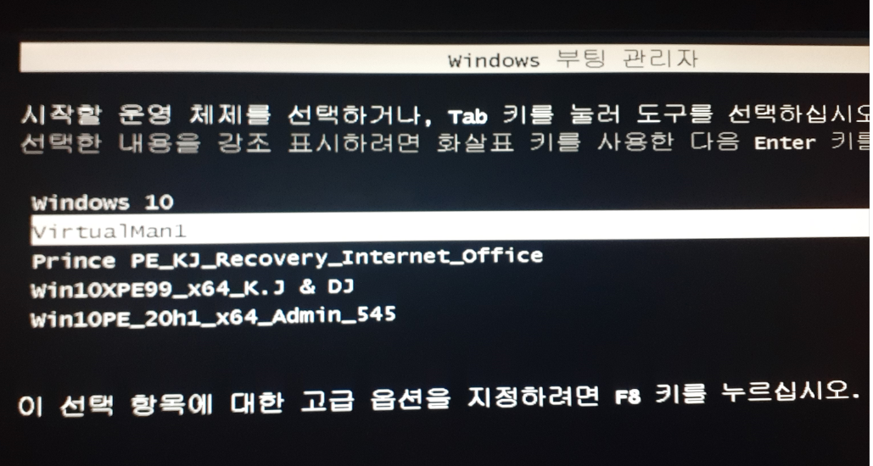
2. 부팅
BIOS msi는 del연타
부트로더
부트로더를 OS와 분리하여 다양한 OS를 선택할 수 있게 해준다.
Camp 51.9

Slide 34
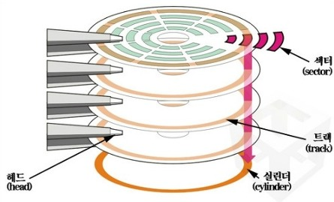
2. 부팅
1st Sector 부트로더 검색
Camp 51.9

Slide 35
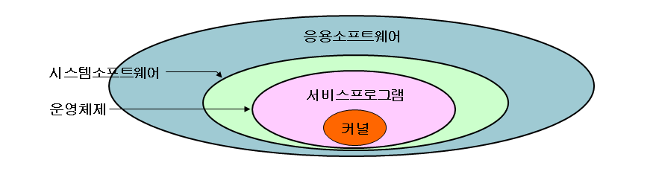
3. OS 기능
OS 구성
커널 + 서비스 프로그램
커널
OS의 핵심으로 부팅할 때 주기억장치에 로드되어 상주함. 운영체제 중 자주 사용되는 쉘, 스케줄러, 인터럽트 처리 프로그램, 시스템 자원 관리 프로그램 등으로 구성. 좁은 의미의 운영체제
서비스 프로그램
필요할 때 보조 기억장치에서 주기억 장치로 로드되어 수행되는 프로그램으로 GUI, 유틸리티 등이 해당됨.
유틸리티: 조각모음
부차적인 일부 작업
Camp 51.9

Slide 36
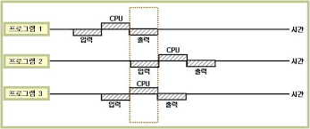
3. OS 기능
OS 작업방식
단일 작업: 한번에 하나의 작업만 처리.(MS-DOS)
다중 작업: 동시에 두개 이상의 작업을 처리. 두 개 이상의 작업을 번갈아 가면서 조금씩 처리하는 방식. 이를 시분할이라고 함.
Camp 51.9

Slide 37
3. OS 기능
주기억 장치(RAM) 관리
- 주기억 장치의 어느 부분이 어떤 프로그램에 의해 사용되고 있는가를 관리한다. 프로그램 실행에 주기억장치가 필요할 때 할당하고 더 이상 필요하지 않게 될 때 회수한다.
그 외 프로그램 및 사용자 보호, 가상 기억 장치, 프로세스 관리, 사용자 인터페이스 등.
Camp 51.9

Slide 38
4. OS 종류
Windows OS
마이크로소프트사에서 만든 GUI 운영체제.
UNIX
가장 오래된 역사의 운영체제로서 대기업의 서버 컴퓨터, 통신용 서버 등에 많이 사용됨.
Linux
리누스 토발즈가 1991년 UNIX 교재를 보고 만든 운영체제. 공개 후 Linux는 오픈소스 방식으로 전 세계의 수많은 개발자들이 자신이 원하는 기능을 추가하여 다시 공개하는 방식으로 발전해감. (수많은 배포판과 버전들이 존재)
Mac OS
- 스티브 잡스가 만든 매킨토시 전용 운영체제. 오직 매킨토시 전용 컴퓨터, 호환 시스템에서만 작동하기 때문에 문서 편집이나 그래픽 분야에서 큰 인기.
Camp 51.9

Slide 39
Day 04
Chapter 04. 데이터베이스
Camp 51.9

Slide 40
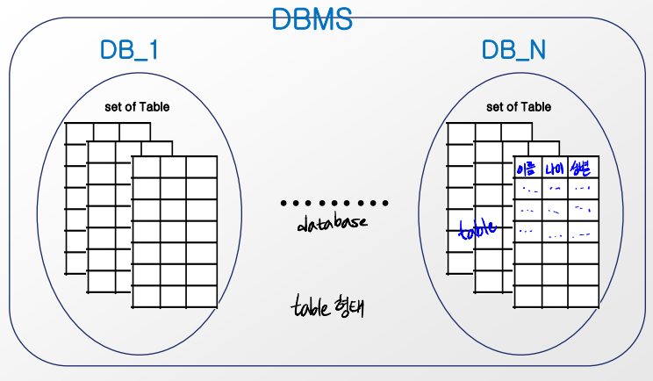
1. 데이터베이스 개념
데이터베이스(DB)
서로 관련 있는 데이터들의 집합체로서, 각테이블은 상호 유기적 관계에 의해 구성되어있음.
데이터베이스 관리 시스템(DBMS)
- 데이터베이스를 보다 편리하게 조작할 수 있도록 해주는 소프트웨어 시스템.
Camp 51.9

Slide 41
2. 관계형 데이터베이스
관계형 데이터 모델
1970년 에드가 코드에 의해 제안됨. 데이터가 2차원 테이블 형태로 저장됨.
관계형 데이터베이스(Relation Data Base)
관계형 데이터 모델을 기반으로 하며, 2차원 테이블 형태로 표현되고, 데이터베이스는 테이블들의 집합체로 나타냄.
관계형 데이터베이스 시스템
사용자는 실제 데이터에 접근할 때는 검색하려는 데이터 값이나 테이블 이름만 명시하면 됨.
데이터베이스 구축이나 조작 및 검색에 편리한 언어를 SQL(Structed Query Language) 이라고 함.
IBM에서 처음 개발하여 현대 ISO 국제 표준으로 대부분이 표준으로 사용함.
Camp 51.9

Slide 42
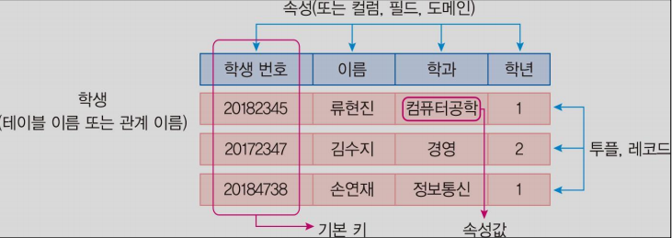
2. 관계형 데이터베이스
관계형 데이터베이스 기본구조
키(Key): 테이블 내의 식별자 기능
투플(Tuple): 테이블의 행(레코드 단위)
속성(Attribute): 테이블의 열
Camp 51.9

Slide 43
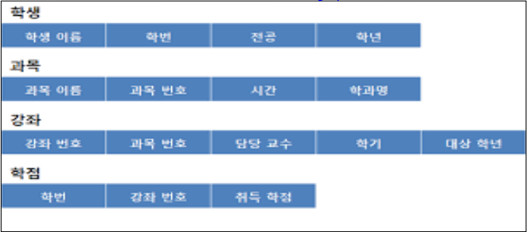
2. 관계형 데이터베이스
스키마(Schema)
- 데이터베이스를 구성하는 레코드의 크기, 키의 정의, 레코드와 레코드의 관계, 검색방법 등을 정의한 것. 간단히, 데이터베이스의 설계도를 말함.
Camp 51.9

Slide 44




2. 관계형 데이터베이스
관계형 데이터베이스 시스템 종류
Camp 51.9

Slide 45
Day 05
Chapter 05. 인터넷
Camp 51.9

Slide 46
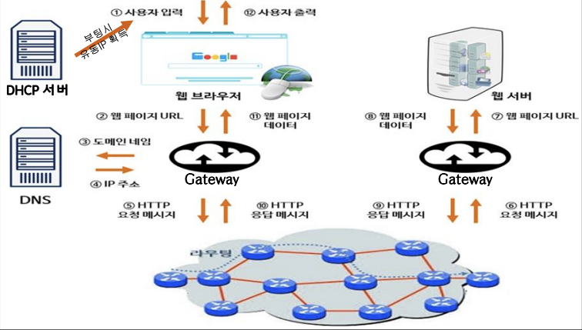
0. 개요
웹 동작 정리
Camp 51.9

Slide 47
1. 프로토콜
프로토콜(약속)
컴퓨터 간 정보를 교환할 때 데이터의 형식이나 통신 순서 등을 미리 일치시켜야 통신이 가능하다. 이러한 컴퓨터간의 정보를 주고받기 위한 일종의 규칙이나 약속을 프로토콜이라고 한다.
대표적인 프로토콜에는 TCP(Transmission Control Protocol), IP(Internet Protocol), HTTP(Hyper Text Transfer Protocol) 등이 있다.
통신 방식
각 DTE 간의 통신방식
-단방향, 반이중, 전이중 통신
DTE(Data Terminal Equipment): 통신망에서 네트워크 끝에 붙은 장비들. 컴퓨터, 스마트폰 등
Camp 51.9

Slide 48
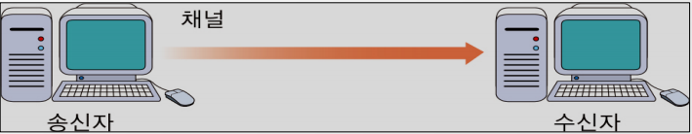
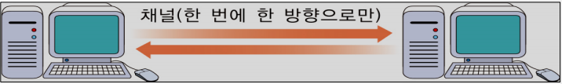
1. 프로토콜
단방향 통신
- 한 DTE는 송신 기능만 다른 DTE는 수신 기능만 가지고 있어 한방향으로만 전송되는 통신방식. Ex) TV, 라디오
반이중 통신
통신하는 두 DTE가 시간적으로 교대로 데이터를 교환하는 방식의 통신방식. Ex) 무전기
Camp 51.9

Slide 49
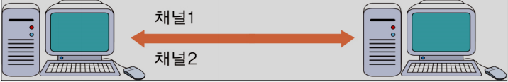
1. 프로토콜
전이중 통신
통신하는 두 DTE가 동시에 데이터를 주고받는 방식으로 송신과 수신을 독립적으로 할 수 있는 두 개의 채널이 필요함.
Camp 51.9

Slide 50
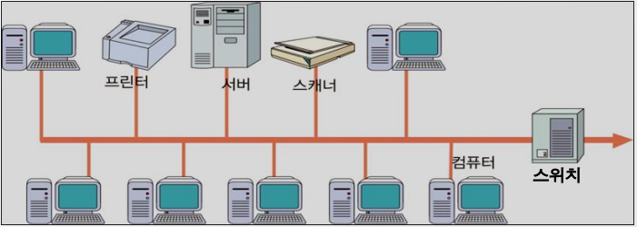
2. 근거리 통신망(LAN)
LAN(Local Area Network)
- 집이나 학교, 회사와 같은 비교적 가까운 지역 내에 있는 컴퓨터들이 연결되어 있는 네트워크.
- 고품질의 전용선을 별도로 설치하여 전송속도가 빠르며 거리가 가깝기 때문에 전송지연이 작음.
LAN 구성방식
-버스형: 버스라는 하나의 공통 선에 다수의 노드들이 접속되어있는 형태. 전송 충돌에 대비할 수 있는 프로토콜 필요.
Camp 51.9

Slide 51
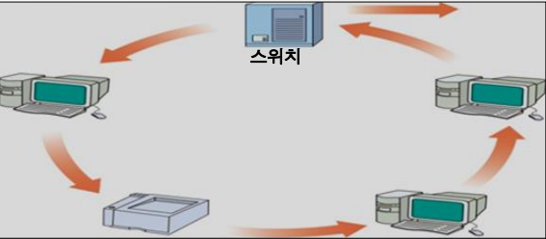
2. 근거리 통신망(LAN)
LAN 구성방식
-링(Ring)형: 노드들을 점 대 점 형태로 차례대로 연결하여 전체적으로 구성하는 방법. 링 상의 노드에서 단절이 일어나면 전체 네트워크가 단절되는 단점.
Camp 51.9

Slide 52
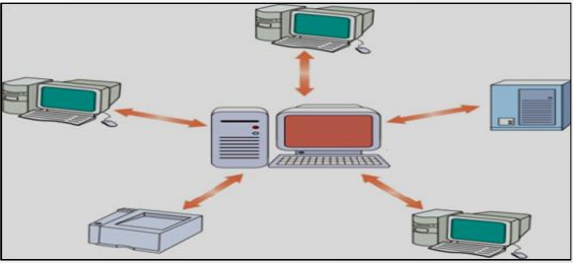
2. 근거리 통신망(LAN)
LAN 구성방식
-스타(Star)형: 중앙의 제어 노드를 중심으로 각 노드들이 별처럼 연결되어있는 방식. 시스템 관리가 용이하지만 중앙제어노드의 신뢰도와 성능이 전체 시스템의 성능을 좌우하게 됨.
Camp 51.9

Slide 53
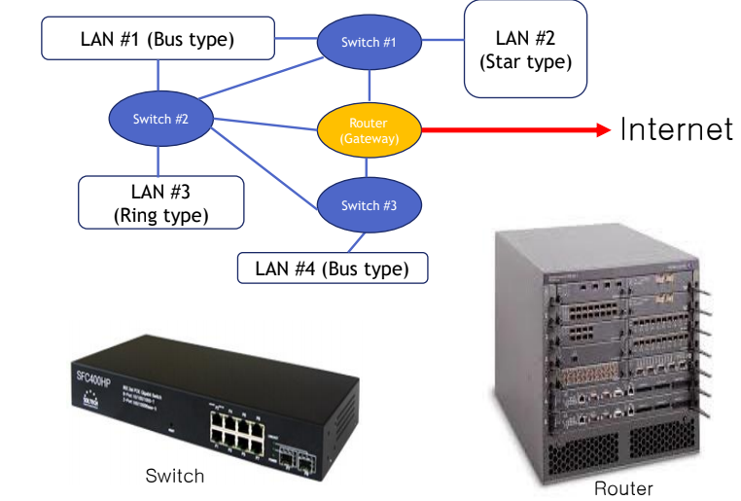
2. 근거리 통신망(LAN)
LAN 구성예시
Camp 51.9

Slide 54
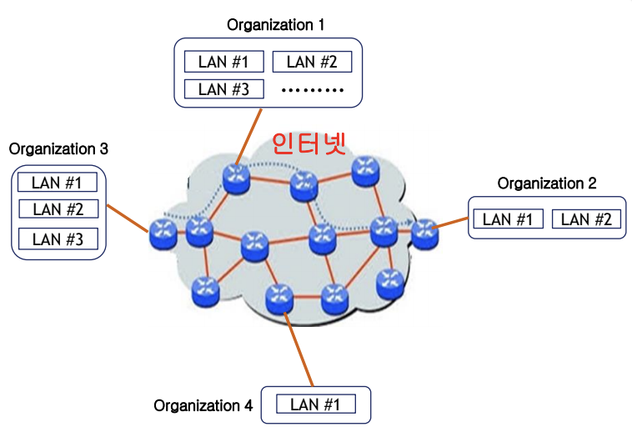
2. 근거리 통신망(LAN)
WAN(Wide Area Network)
LAN과 LAN사이를 연결하는 광대역 네트워크
KT, SKT, LG
Camp 51.9

Slide 55
3. 인터넷 시스템
인터넷
인터넷이란 여러 통신망을 하나로 연결한다는 의미의 ‘인터 네트워크(Inter-Network)’ 라는 말에서 시작되어 이제는 전 세계 컴퓨터들을 하나로 연결하는 거대한 컴퓨터 통신망을 의미한다.
이러한 인터넷은 클라이언트와 서버로 구성되며, TCP/IP라는 기본 프로토콜을 통해 동작함.
TCP/IP
인터넷에서 컴퓨터 간의 통신이 가능하도록 표준화하여 채택한 프로토콜.
전송제어 프로토콜(TCP/, Transmission Control Protocol)
인터넷 프로토콜(IP, Internet Protocol)
인터넷에서 사용하는 응용 프로그램은 대부분 TCP/IP 프로토콜을 이용한다.
Camp 51.9

Slide 56
3. 인터넷 시스템
인터넷 구성요소
인터넷은 IP 주소를 기반으로 구축되며, 스위치, 허브, 게이트웨이(Gateway), 라우터(Router), DNS등을 포함한 수많은 서버와 클라이언트로 구성되어 있음.
서버(Server)
서비스를 제공하는 프로그램이나 컴퓨터. 특히 웹사이트의 정보를 담고 있는 프로그램이나 컴퓨터를 웹서버라고 함.
클라이언트(Client)
- 서버가 제공하는 서비스를 이용하는 사용자나 사용자가 사용하는 기기. 사용자 본인 혹은 웹 브라우저 등이 클라이언트.
Camp 51.9

Slide 57
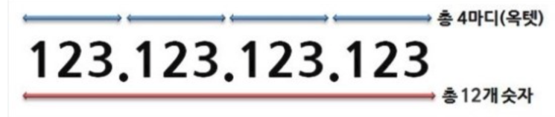
3. 인터넷 시스템
Window+ R / cmd / ipconfig
IP 주소
인터넷 상에는 수많은 컴퓨터들이 연결되어 있기에 서로 구별하고 데이터를 보내고 받기 위한 고유의 번호가 필요한데 이를 IP 주소라고 한다.
현재 사용되고 있는 IP주소 체계는 IPv4로 0~255의 십진수 4개를 점(.)으로 구분하여 사용한다. 즉, 32비트로 이론상 43억개의 IP 주소를 나타낼 수 있지만 인터넷의 발달에 따라 이마저도 부족해지는 현상이 발생했다.
이에 대한 해결책으로 128비트의 IPv6의 사용이 증가하고 있다.
Camp 51.9

Slide 58
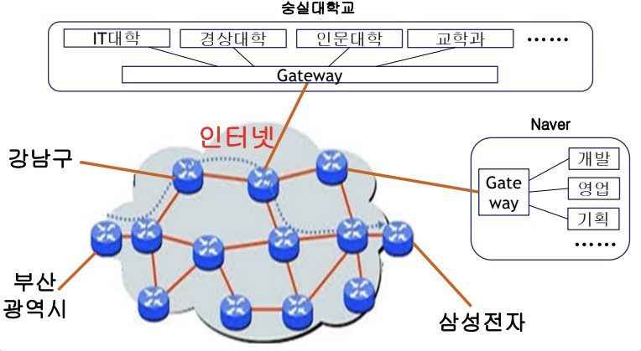
3. 인터넷 시스템
게이트웨이(Gateway)
- 게이트웨이는 현재 사용자가 위치한 네트워크에서 다른 네트워크로 이동하기 위해 반드시 거쳐야하는 거점.
Camp 51.9

Slide 59
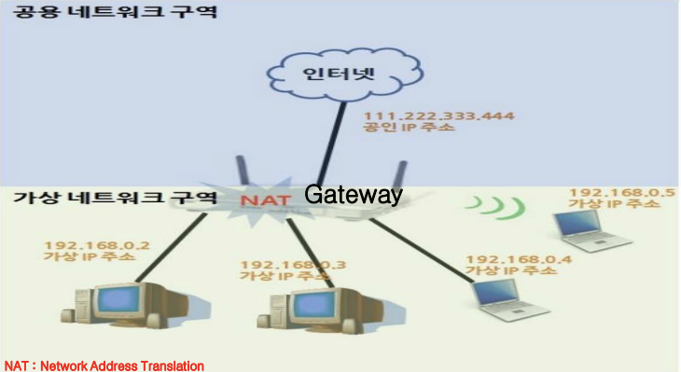
3. 인터넷 시스템
공인IP/가상IP(게이트웨이 내에서 유효) => IP주소 고갈 방지
Camp 51.9

Slide 60
3. 인터넷 시스템
DHCP(Dynamic Host Configuration Protocol)
컴퓨터 IP주소 등을 자동적으로 제공해주는 프로토콜
DHCP서버가 IP주소를 관리하며, 개인 컴퓨터는 부팅과정에서 DHCP서버에 IP주소를 요청하고 얻을 수 있다.
IP주소, DNS 서버 주소, 게이트웨이 주소등을 할당해준다.
IP주소 할당은 임대라는 개념으로 이루어진다. 임대기간 동안만 주소를 할당하고 그 기간에만 사용할 수 있도록 하고 후에 반납 절차를 거쳐 IP주소 고갈을 막는다. 또, IP주소가 더 필요하다면 기간 연장을 DHCP 서버에 요청한다.
Camp 51.9

Slide 61
3. 인터넷 시스템
도메인 네임
IP주소인 숫자를 사람이 기억하기 쉬운 문자형태로 표현한 주소.
www.naver.com
도메인 네임 시스템(Domain Name System, DNS)
- 도메인 네임은 반대로 컴퓨터가 이해할 수 없기 때문에 이를 다시 IP주소로 변경해주어야 한다. 이 작업을 위해 IP주소와 도메인 네임을 쌍으로 저장하고 있는 데이터베이스를 DNS라고 한다.
Camp 51.9

Slide 62
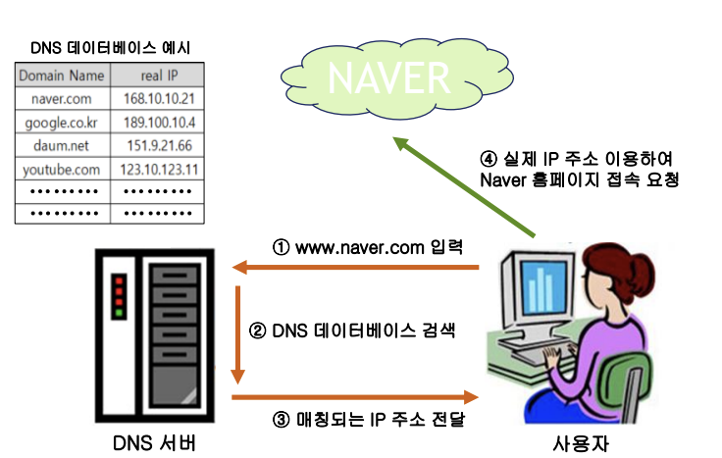
3. 인터넷 시스템
Ipconfig /all
Camp 51.9

Slide 63
3. 인터넷 시스템
스위치(Switch)
- 같은 네트워크 내에서 데이터 전송을 수행하는 장비.
라우터(Router)
데이터가 출발지에서 목적지까지 정확하게 이동하는 것을 라우트(Route)라고 함.
이를 위한 최적의 경로를 찾아주는 장비.
라우터는 최적의 경로를 찾아 데이터를 전송해야 하기 때문에 가격도 상당히 비싸고, 제대로 운영을 위해서는 네트워크 고급 지식이 필요하다.
tracert www.naver.com
Camp 51.9

Slide 64
3. 인터넷 시스템
웹 동작 정리!
Camp 51.9

Slide 65


Camp 51.9
Thank You!!
여러분은 소프트웨어를 배우기 위한 준비를 모두 마쳤습니다.
이제 프로그래밍을 더 효율적이고 빠르게 제대로
배울 수 있을 것이라 믿습니다!

